Slide 1
Eventos idealizados e promovidos stella PAVAN:

Slide 2
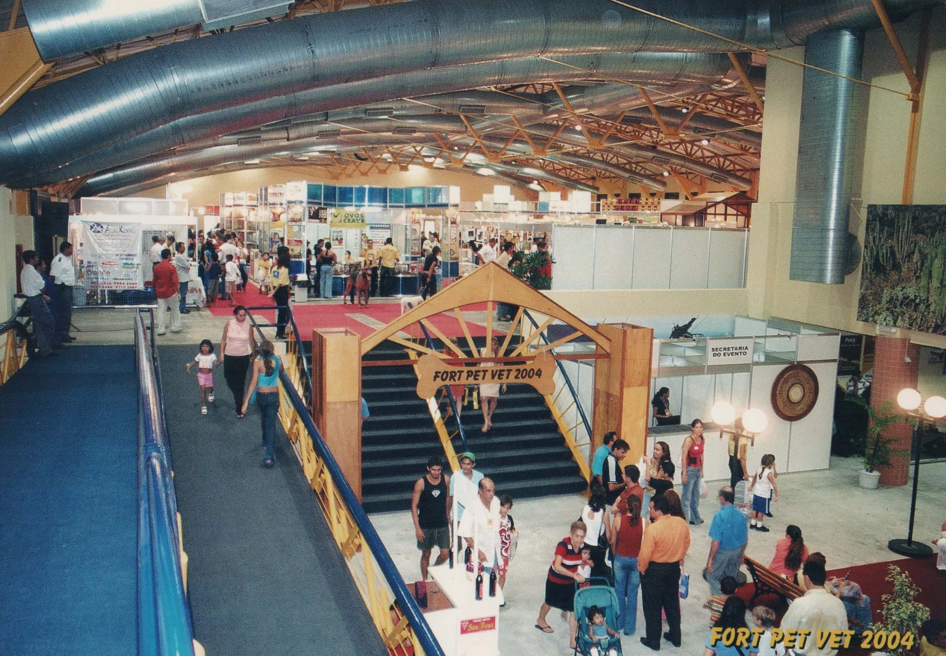
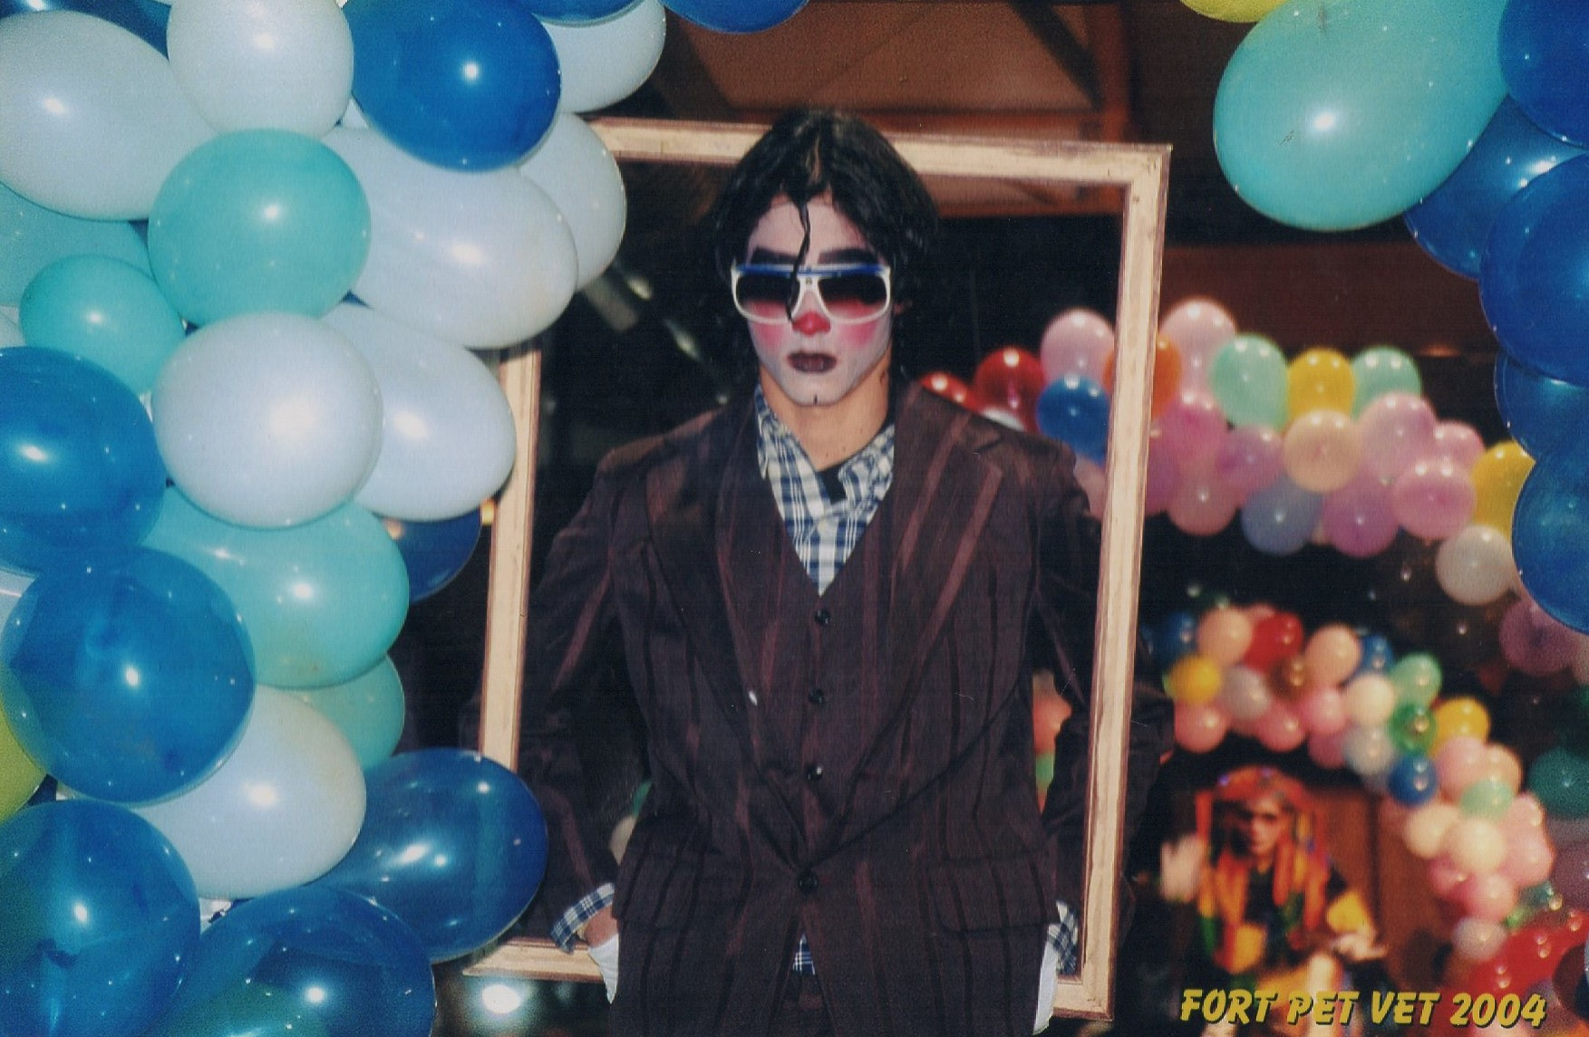
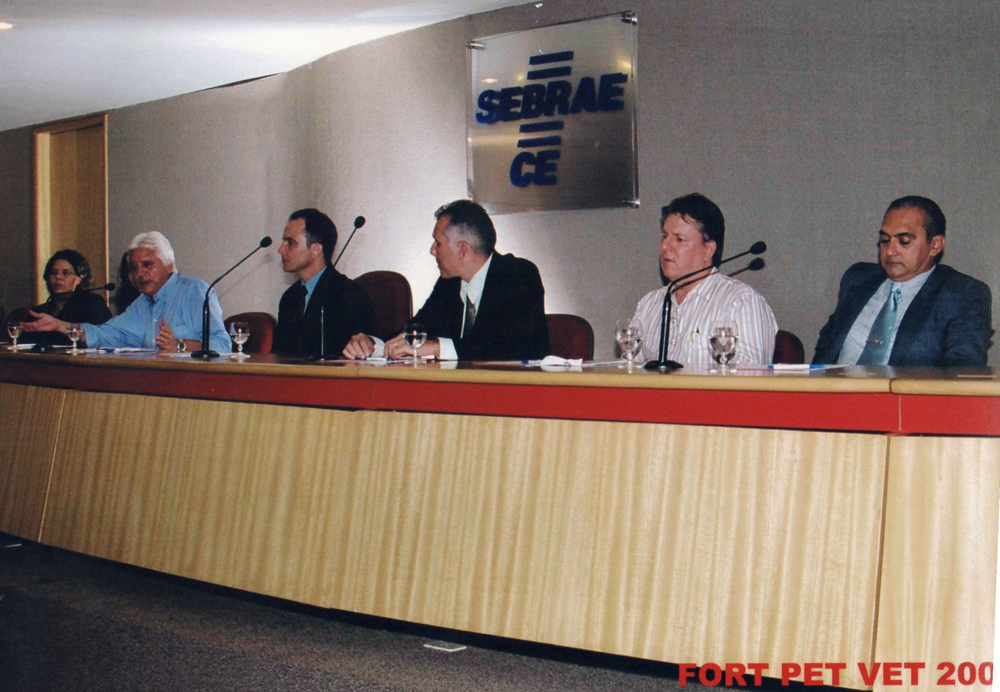
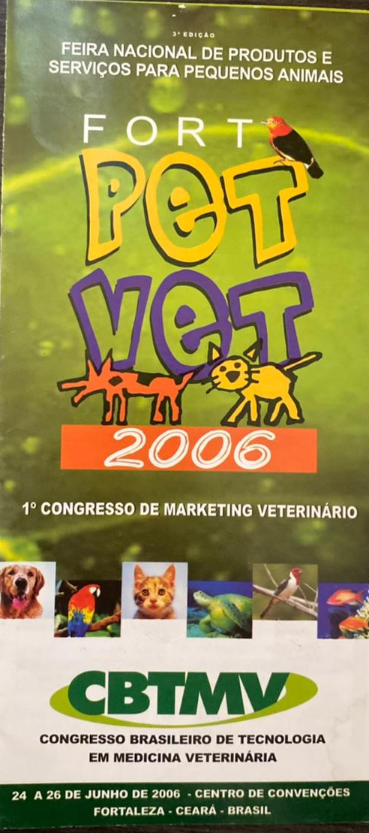
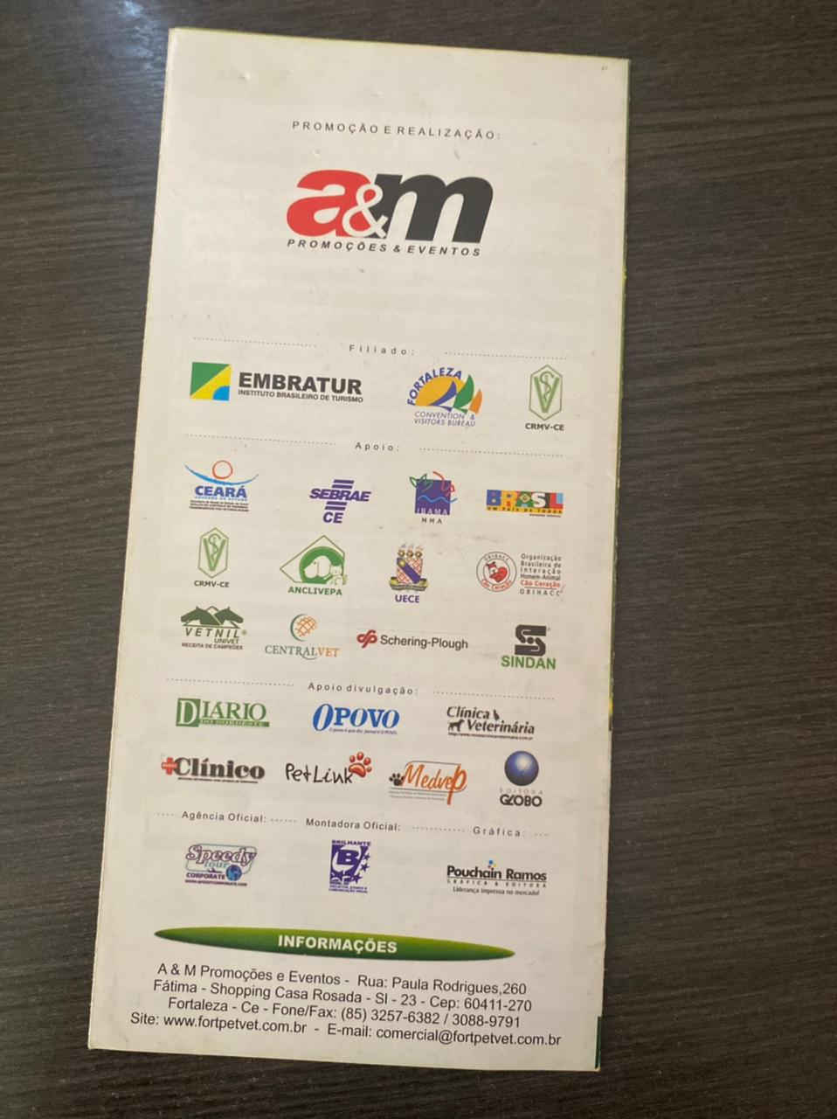
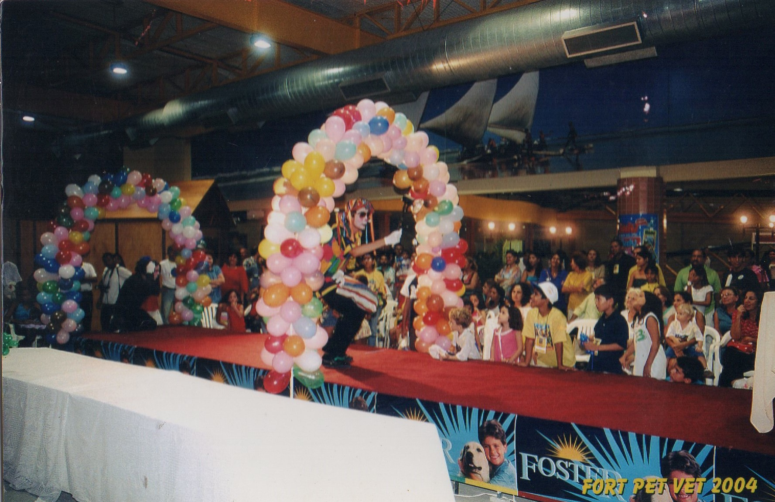
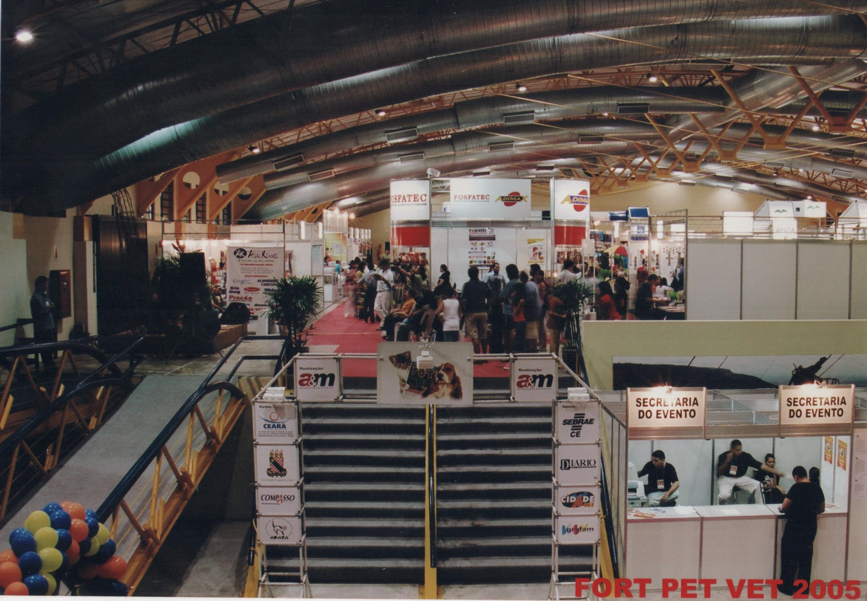
Fort Pet Vet – Feira Nacional de Produtos e Serviços para Pequenos Animais – 4 edições, Fortaleza-Ceará
1ª e 2ª Edição - 2004 e 2005 realizadas no Centro de convenções do SEBRAE – Ceará.
3ª e 4ª edição – 2006 e 2008 realizadas no Centro de convenções do Ceará
Abrangência: Nacional
Descrição: evento para profissionais e apaixonados pelo mundo Pet.

Slide 3

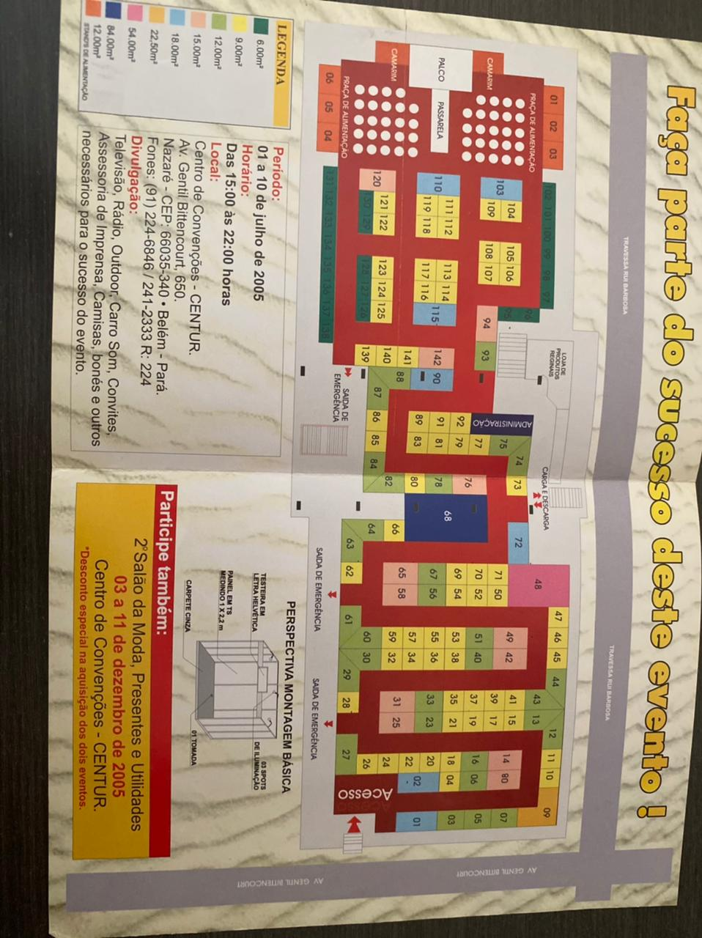

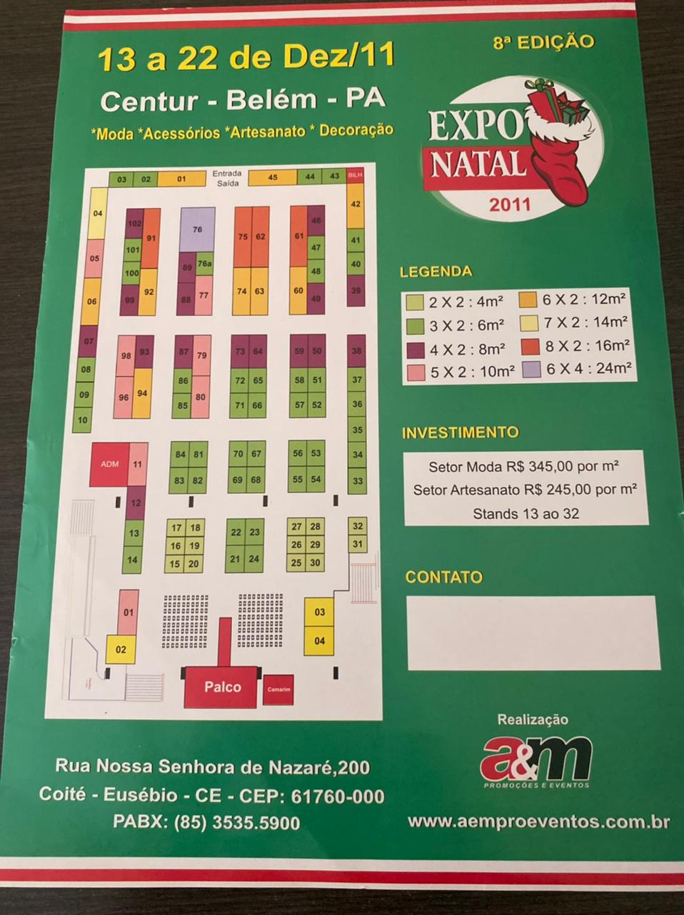
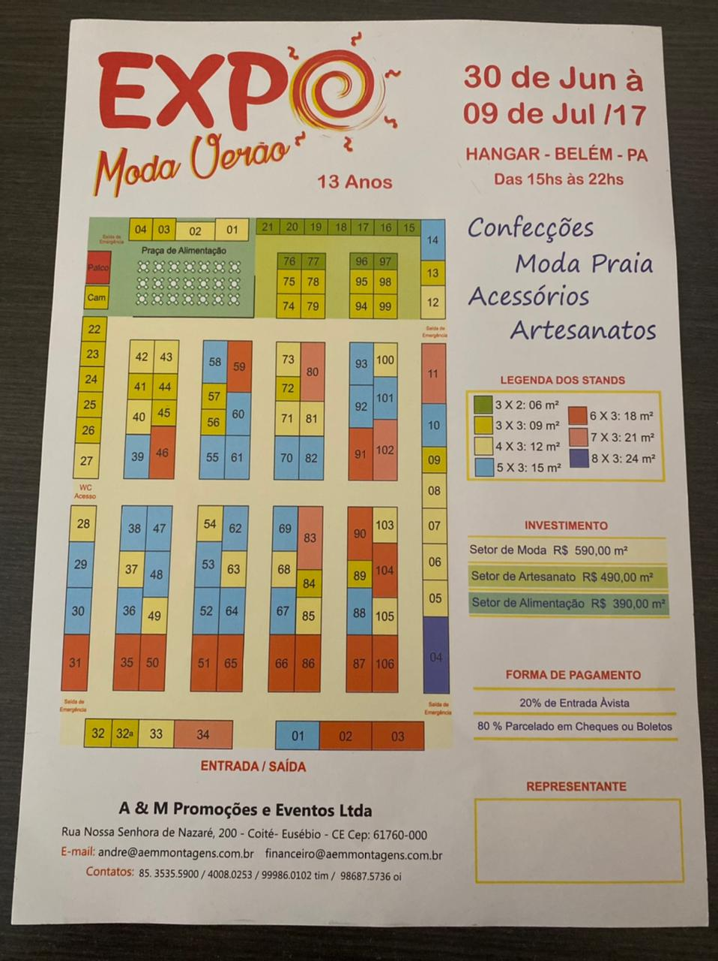

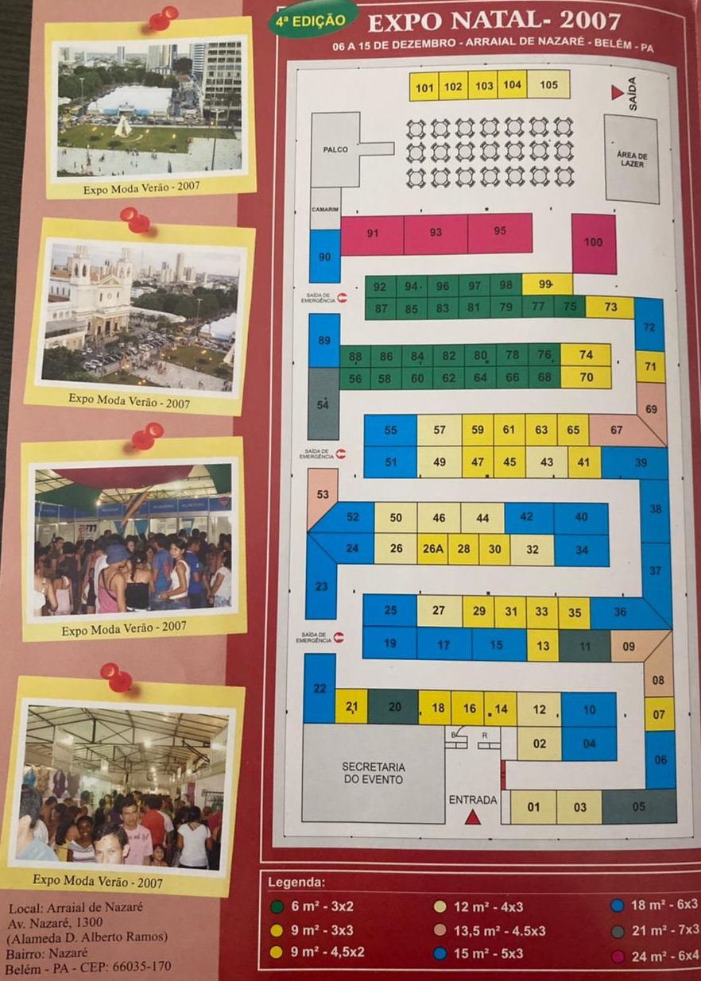
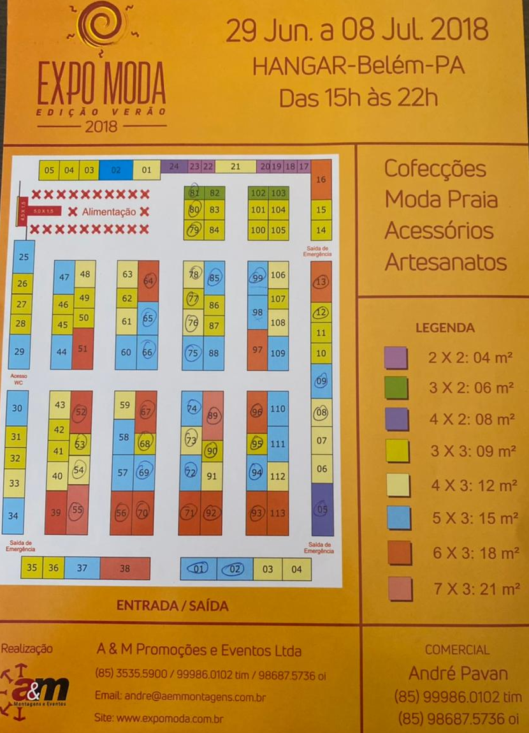
EXPO MODA VERÃO -15 edições de 2005 a 2019 em Belém-Pará sendo realizado no Araial de Nazaré, Centur, Centenario
Abrangência: Nacional
Descrição: evento de Moda e economia criativa com desfiles e apresentações Culturais
EXPO MODA NATAL – 13 edições Belém-Pará
Abrangência: Nacional
Descrição: evento de Moda artigos natalinos com desfiles e apresentações Culturais

Slide 4
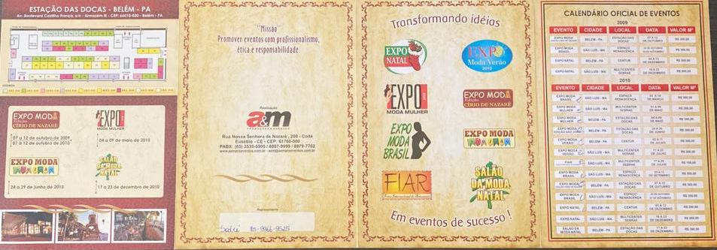
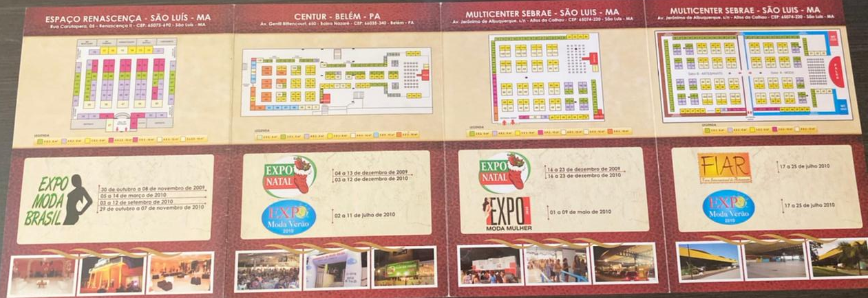

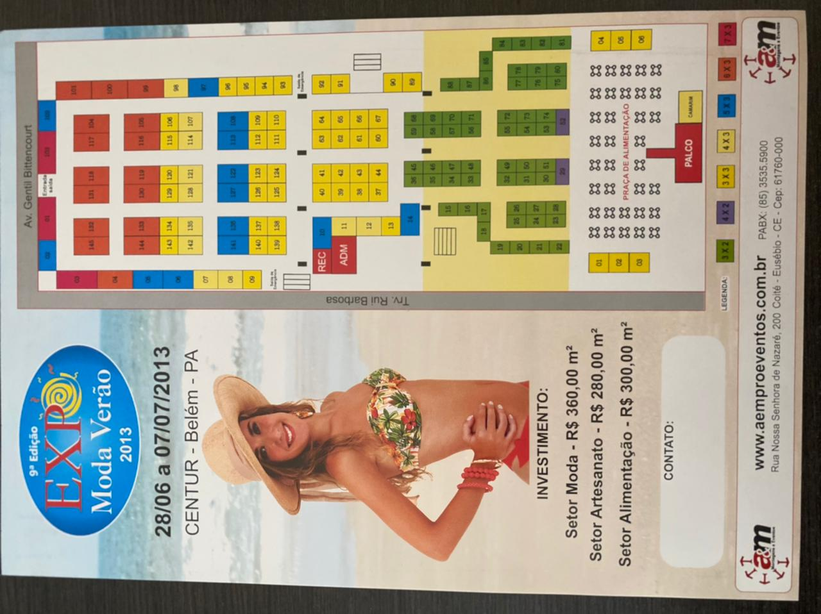
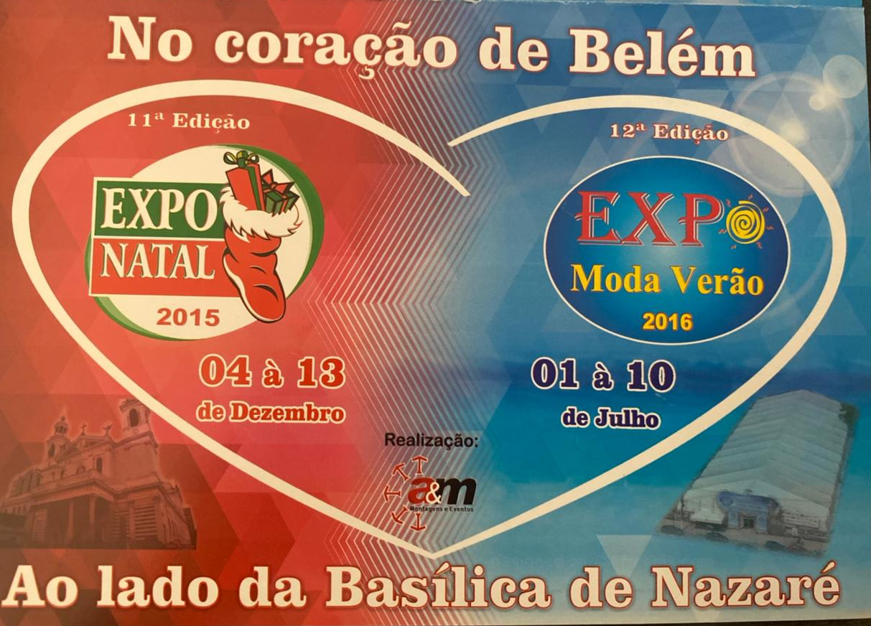
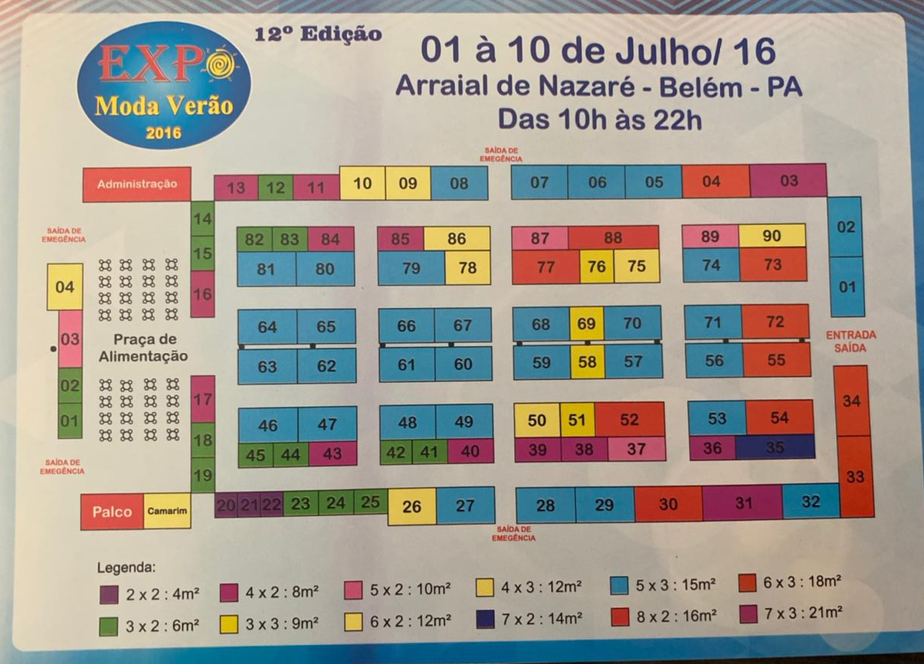
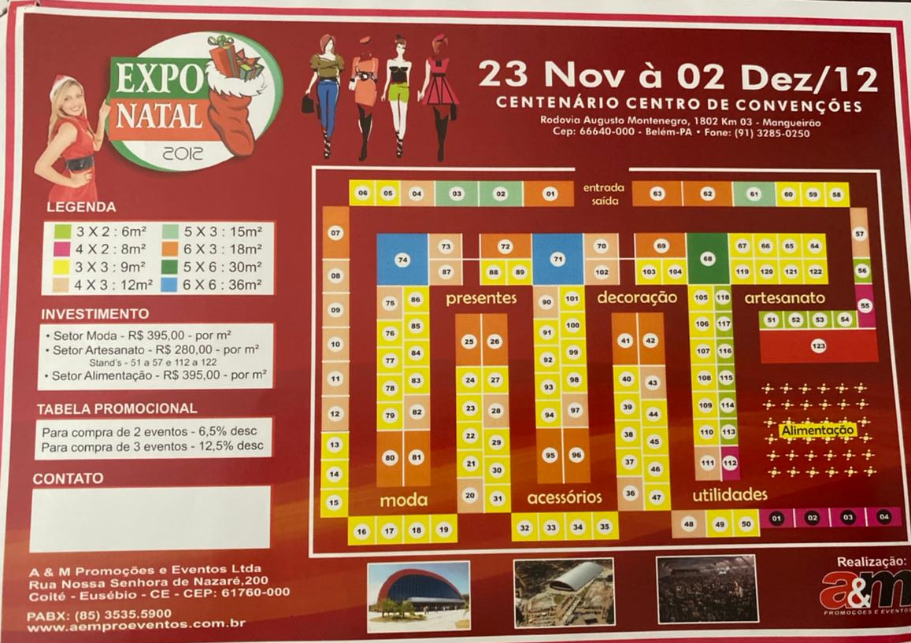

Slide 5










Slide 6
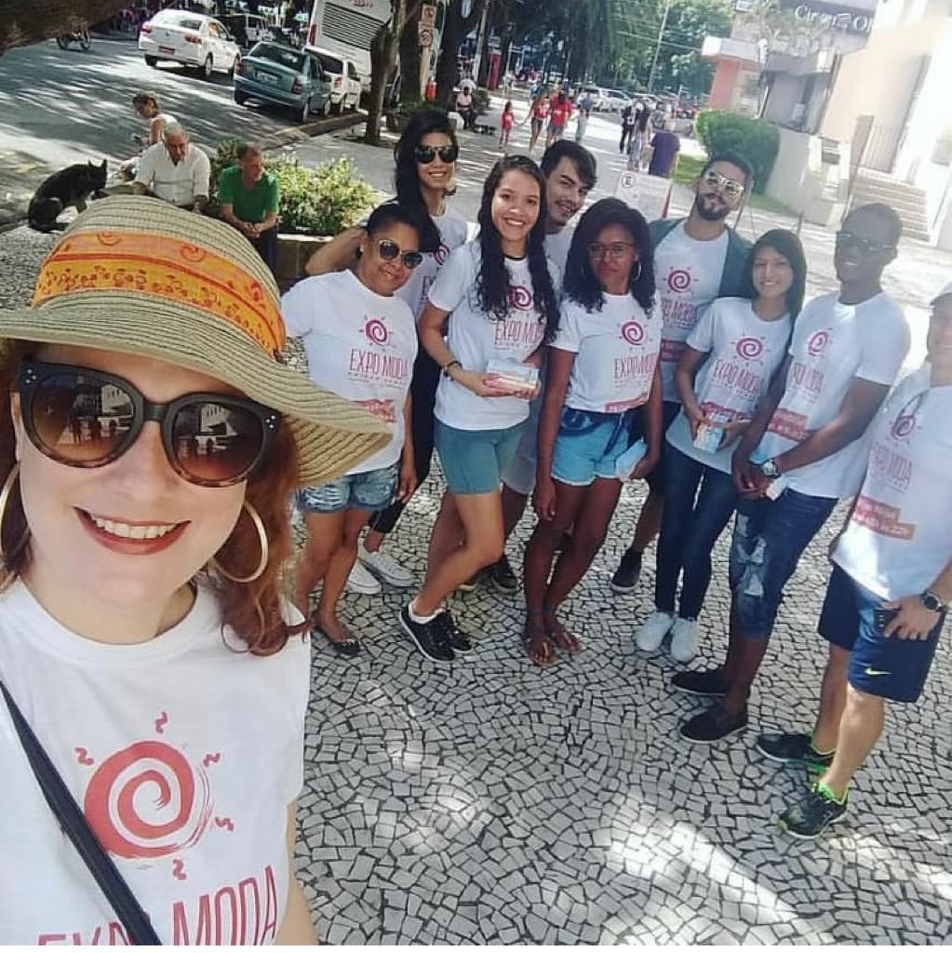
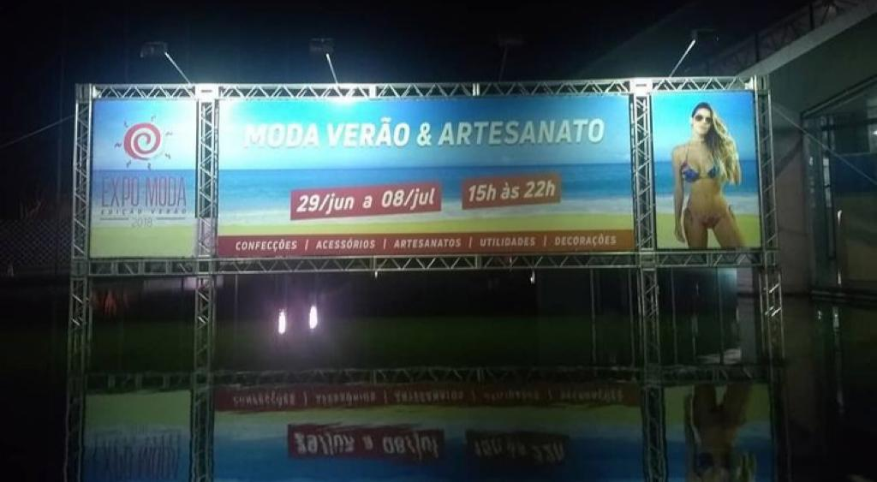
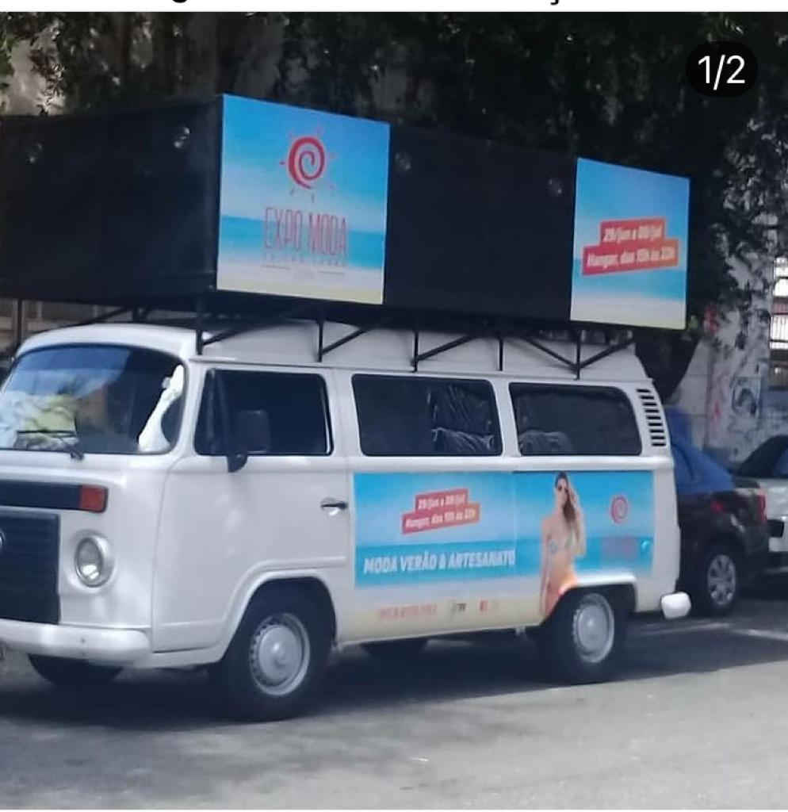
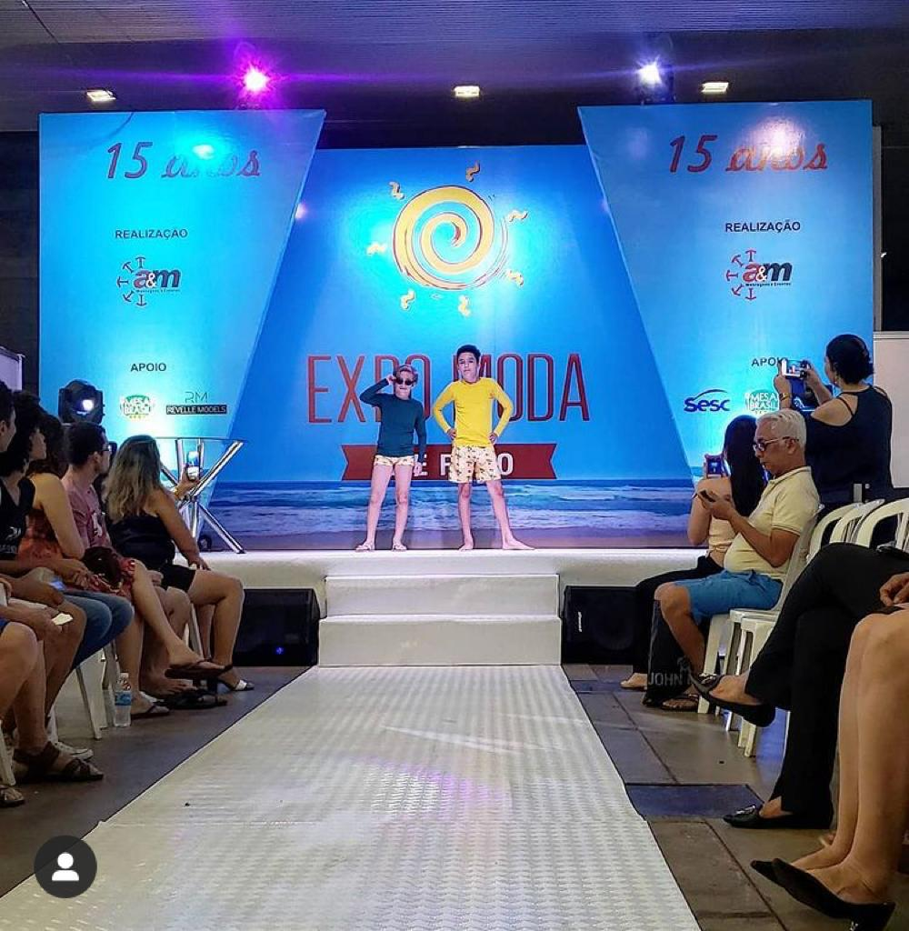
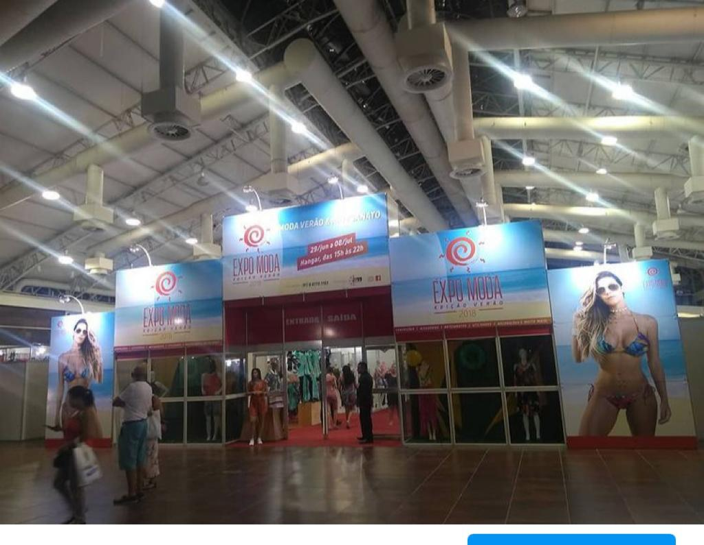
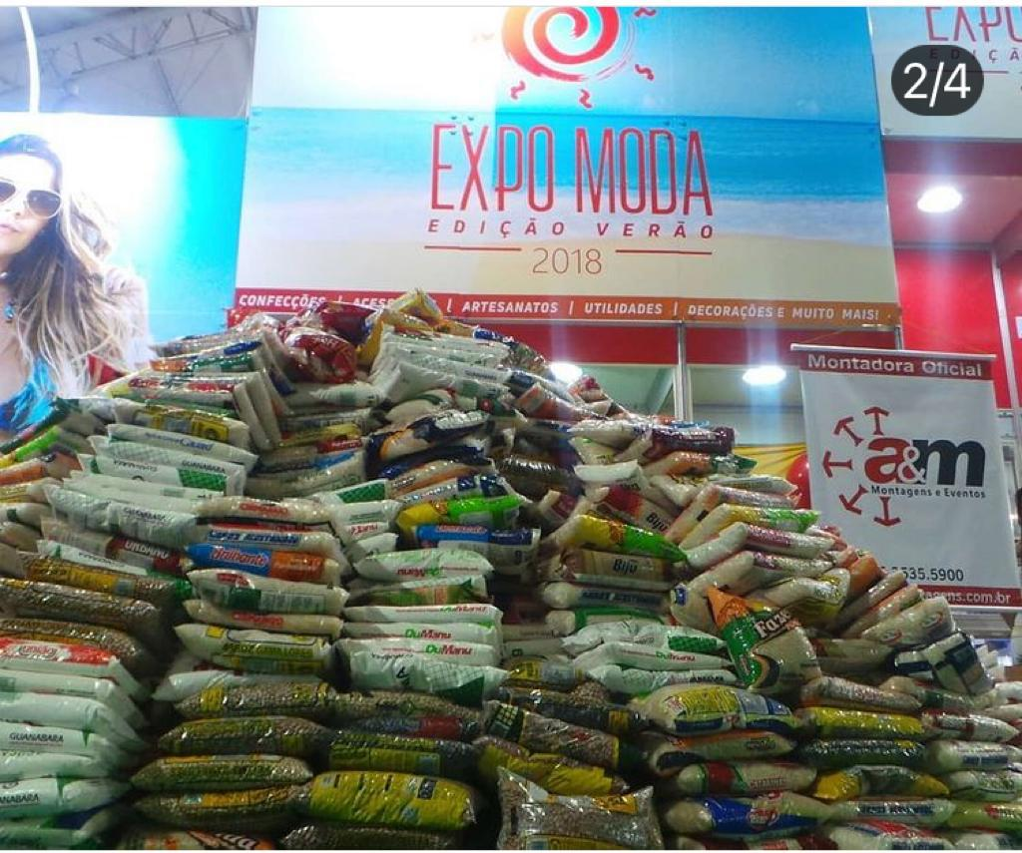
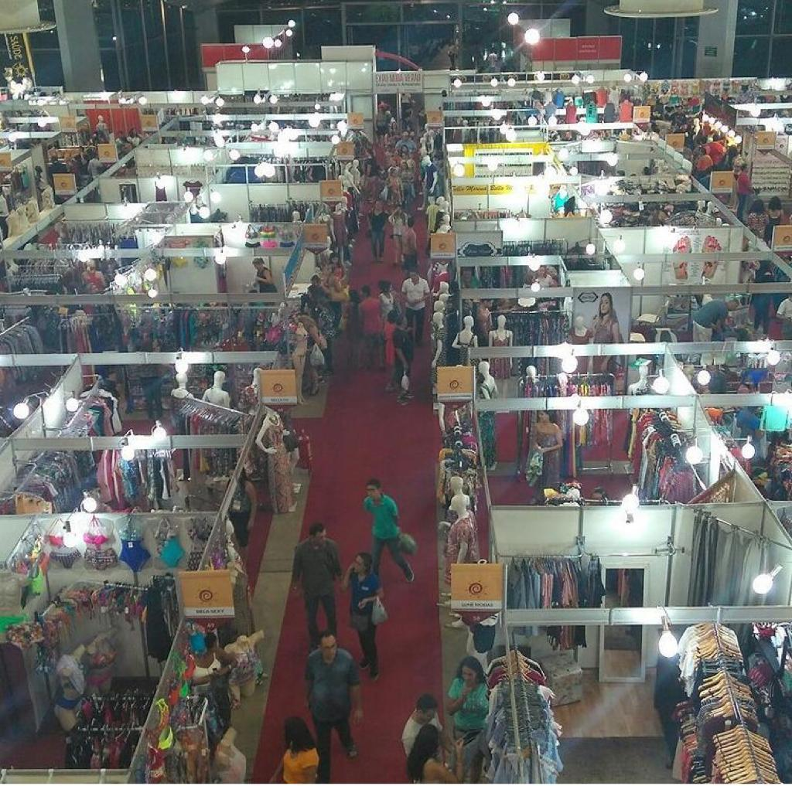
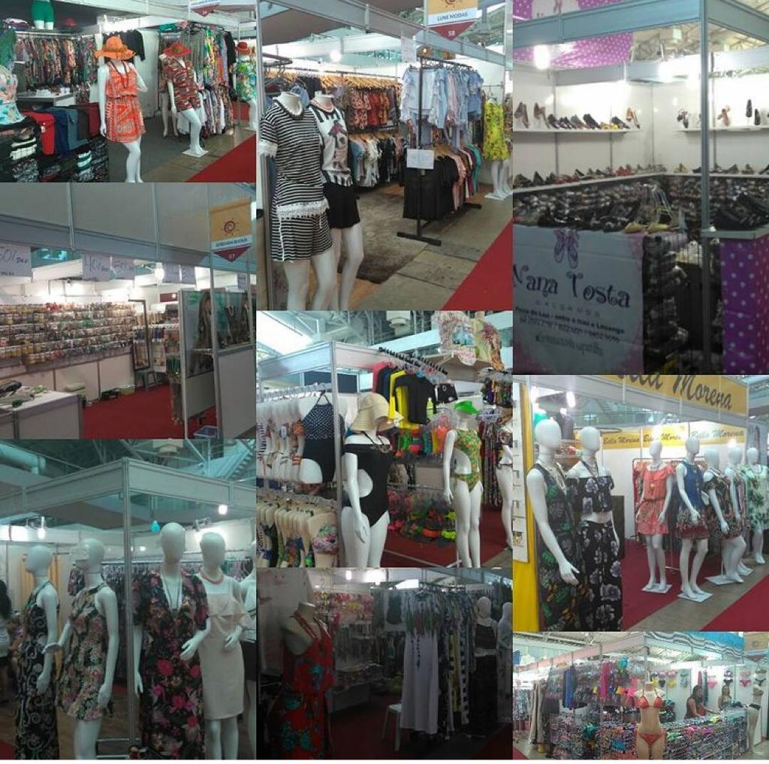
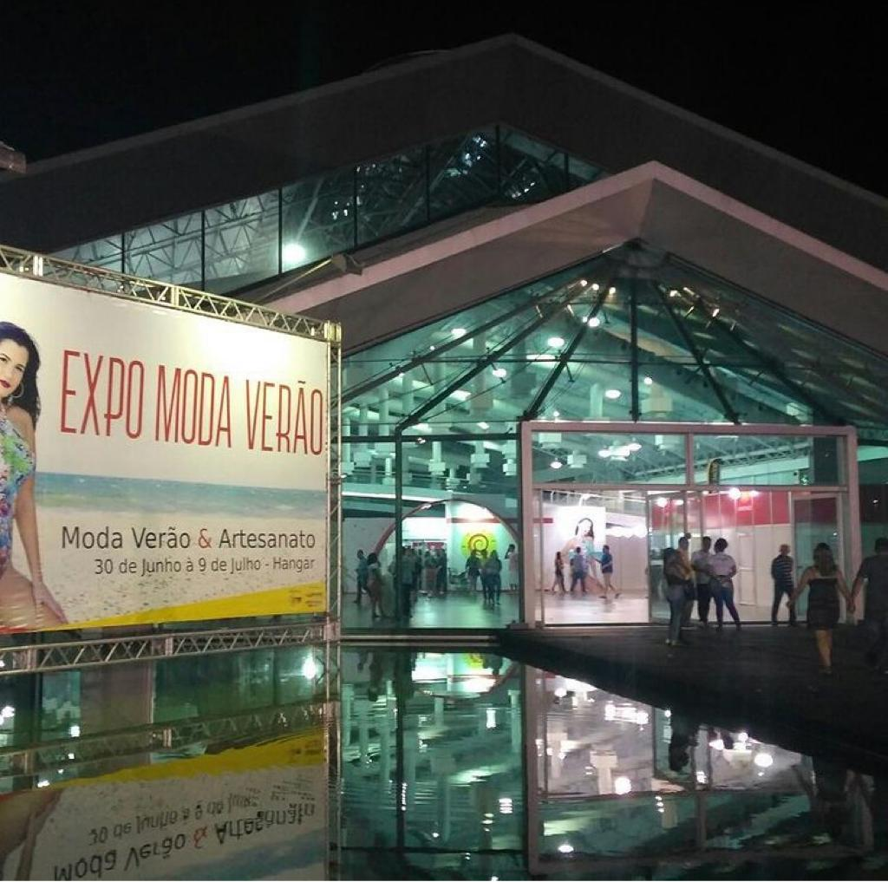

Slide 7
